Slide 1


Slide 2


Slide 3

Somos un equipo de trabajo multidisciplinario y comprometido con ofrecer a nuestros clientes servicios de capacitación, asesorías y consultoría ambiental. Trabajamos en toda la República Mexicana atendiendo las necesidades de nuestros clientes.

Slide 4

M I S I O N
Generamos soluciones prácticas y viables para el sector industrial, gubernamental y privado, dando un diagnóstico inicial, enfocados en lograr estrategias que permitan proteger el medio ambiente causado por diversas actividades, mediante la capacitación y asesoría legal, con el fin de conseguir equilibrio para una adecuada calidad de vida, previniendo o mitigando problemas ambientales.

Slide 5

V I S I Ó N
Nuestro equipo está conformado por biólogos, ingenieros, arquitectos, meteorólogos e investigadores científicos que nos dan un soporte en las diversas especialidades, con el fin de cubrir las necesidades de nuestros clientes, dando como resultado llegar a ser una empresa responsable con un impacto positivo en sus integrantes y en la sociedad.

Slide 6

HONESTIDAD
Actuamos en base a la verdad cumpliendo los requisitos legales y reglamentarios, con la finalidad de cubrir los objetivos.
RESPONSABILIDAD
Poseemos la responsabilidad de cumplir con los compromisos hacia nuestros clientes.
OPTIMISMO
Nuestro equipo de colaboradores nos da la confianza de perseverar ante las necesidades de nuestros clientes, con actitud positiva ante las dificultades.

Slide 7
LEALTAD
Mostramos empatía con nuestros clientes a fin de cubrir las necesidades, según cada situación.
RESPETO
Creemos en la necesidad de ser empáticos con el medio ambiente, tratando de contribuir con estudios que favorezcan las actividades de nuestros clientes, y respetando la autoridad en cada caso.

Slide 8

En nuestra empresa encontrarás el capital humano capacitado y comprometido en los ámbitos ambiental e industrial que tú empresa requiere.
Nos respalda la integridad profesional y calidad humana de nuestros socios y colaboradores que están comprometidos en otorgar servicios de alta calidad y confiabilidad.

Slide 9


Slide 10

Nuestros servicios, respaldados por la satisfacción de nuestros clientes, son:
AMBIENTAL:
Manifestación de Impacto Ambiental
Cambio de Uso de Suelo
Concesión para aprovechamiento de agua y descarga de aguas residuales
Informes trimestrales por aprovechamiento y descarga de agua (Declar@gua)
Licencia Ambiental Única o estatal por emisiones atmosféricas
Cédula de Operación Anual (COA)
Registro como generador de residuos peligrosos o especiales

Slide 11
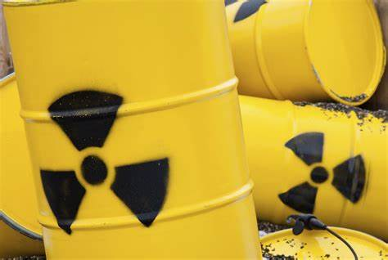
Planes de Manejo de Residuos peligrosos o especiales
Informes de generación de residuos
Estudio de Riesgo Ambiental federal o estatal
Programa de Prevención de Accidentes
Auditorías Ambientales para la certificación de Industria Limpia y Calidad Ambiental (contamos con acreditación y aprobación como Unidad de Verificación en materia de Auditoria Ambiental)

Slide 12
SERVICIOS EN TRÁMITES ANTE ASEA:
Implementación, dictámenes técnicos y evaluaciones de los Sistemas de Administración de:
Seguridad Industrial, Seguridad Operativa y Protección al Medio Ambiente (SASISOPA) aplicable al Sector de Hidrocarburos.
Dictámenes técnicos y evaluaciones a los Sistemas de Administración de Seguridad Industrial, Seguridad Operativa y Protección al Medio Ambiente (SASISOPA) aplicable a las actividades de expendio al público de gas natural, distribución y expendio de gas licuado de petróleo y de petrolíferos.
Nota: Contamos con registro ante la ASEA como Tercer Acreditado la elaboración de dictámenes y evaluaciones del SASISOPA.

Slide 13
SERVICIOS EN SEGURIDAD INDUSTRIAL Y PROTECCION CIVIL:
Estudios de riesgo grado incendio.
Planes de atención a emergencias de incendio.
Planeación y evaluación de simulacros.
Estudio de riesgo potencial de sustancias químicas peligrosas.
Procedimientos para el manejo integral de sustancias químicas peligrosas.
Manual de primeros auxilios.
Programa Específico de Seguridad e Higiene para el manejo, transporte y almacenamiento de sustancias químicas peligrosas.
Elaboración y actualización de Programa Internos de Protección Civil.
Programa de Autogestión en Seguridad y Salud en el Trabajo.
Sistema armonizado de identificación y comunicación de peligros y riesgos por sustancias químicas peligrosas y mezclas.
Elaboración de procedimientos o instrucciones de seguridad.

Slide 14
SISTEMAS DE GESTIÓN:
Desarrollo e implementación de sistemas de gestión de la calidad (ISO 9001), ambiental (ISO14001), eficiencia energética (ISO 50001), Inocuidad Alimentaria (ISO 22001) y de la Seguridad Industrial y Salud en el Trabajo (ISO 45001)
Auditorías Internas de sistemas de gestión ISO
Certificación de Sistemas de Gestión (en colaboración con Organismos de Certificación acreditados ante EMA)

Slide 15
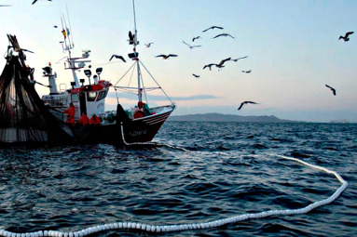
GESTION Y MANEJO DE RECURSOS COSTEROS:
Análisis de recursos pesqueros.
Estrategias de plan de manejo pesquero.

Slide 16
Herramientas de Manejo Costero
Análisis espacial y monitoreo de recursos pesqueros y acuícolas.
Uso de herramientas de análisis espacial y evaluación multicriterio para su implementación en el manejo de ambientes costeros y marinos y asociado a la gestión ambiental.
Conocimiento de la normatividad mexicana en el manejo pesquero (leyes y reglamentos).
Metodología para el análisis de información (bases de datos) en gabinete y trabajo de campo.
Aspectos generales de taxonomía en zoología y botánica.

Slide 17
SERVICIO DE ANÁLISIS O ESTUDIOS POR MEDIO DE LABORATORIO ACREDITADO PARA:
Aguas residuales
Emisiones atmosféricas
Suelos contaminados
CRETI para residuos
Bifenilos Policlorados
Ruido Laboral
Ruido Perimetral
Vibraciones
Resistencia de la red de puesta a tierra
Agentes contaminantes del medio ambiente laboral (humos, vapores, neblinas)
Condiciones térmicas o abatidas
Espesores
Nota: Los análisis y estudios se realizan en colaboración con laboratorios acreditados ante la EMA

Slide 18
SERVICIOS EN CAPACITACION Y ASESORIA EN TEMAS DE:
Legislación ambiental y seguridad industrial
Manejo de residuos peligrosos y no peligrosos
Manejo de sustancias químicas
Respuesta a emergencias ambientales
✓ Brigadas de emergencia
Sistemas de Gestión
Concientización ambiental
Uso eficiente de la energía
Curso de Enfoque Marco Lógico
Evaluación del desempeño de actividades de Función Pública
Infraestructura Verde y Azul
Soluciones basadas en la Naturaleza
Mercado de Carbono
Nota: Contamos con registro ante STPS para expedir constancias DC3 de habilidades laborales

Slide 19



